Slide 1
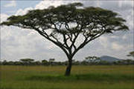
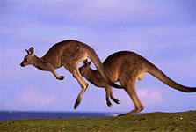
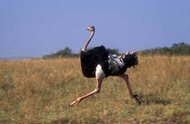
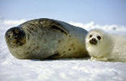
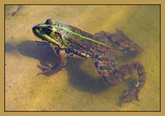
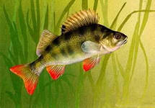
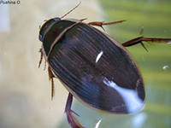
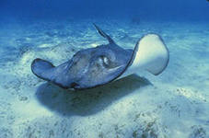
Среды жизни организмов

Slide 3
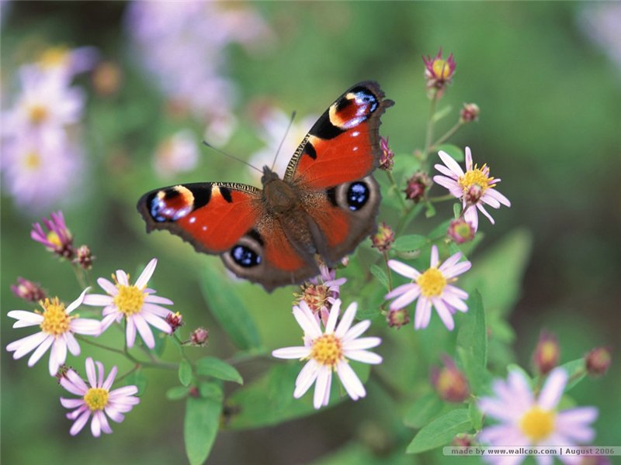
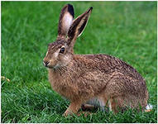
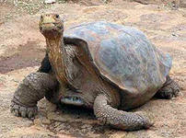
Наземно-воздушная среда обитания
высокое содержание кислорода;
резкие колебания температур;
дефицит влаги;
средообразующая роль ветра.
Приспособления:
механическая ткань и опорные органы, наличие устьиц у растений;
сложные покровы тела, скелет, органы дыхания – трахея, легкие.

Slide 4
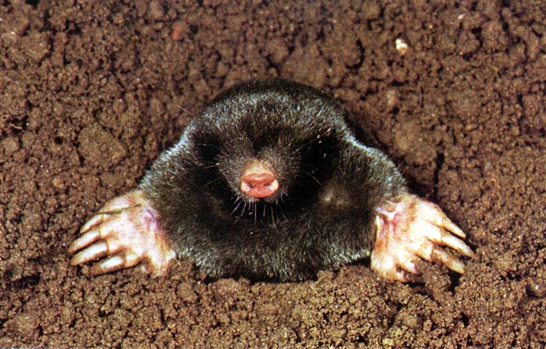
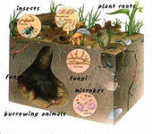
Почва как среда обитания
- низкое содержание кислорода;
- насыщенность влагой;
- большая плотность;
- наличие органических,
минеральных веществ
Приспособления:
Прочные покровы тела у животных
Сильно развитая мускулатура
Конечности роющего типа

Slide 5
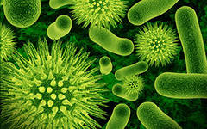
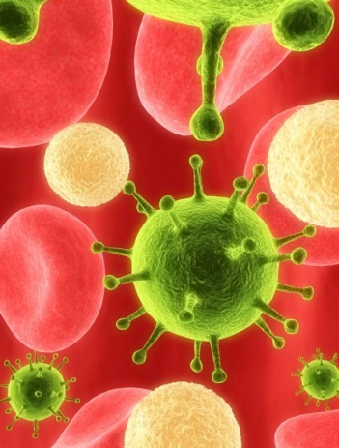
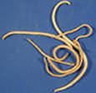
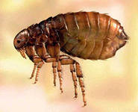
Организм как среда обитания
Защищенность от врагов
Наличие легкоусвояемой пищи
Постоянная температура тела
Отсутствие угрозы высыхания
Постоянство солевого состава
и осмотического давления
- утрата крыльев у насекомых-паразитов
- появление специальных органов для прикрепления
- наличие прочных покровов
- высокая плодовитость многих паразитов

Slide 6
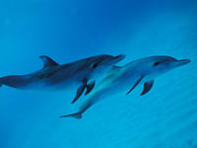
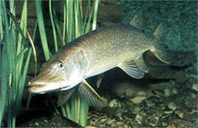
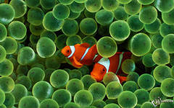
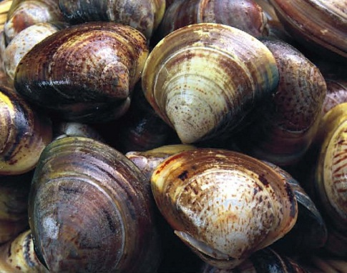
Водная среда обитания
Большая теплоемкость
Высокая теплопроводность
Наличие растворенных солей и газов
Сильно поглощает свет
- обтекаемая форма тела
дышат жабрами, всей поверхностью тела, легкими
тело покрыто слизью
наличие плавников

